Slide 1
Brng_stoc_snn.py
김문기, 노윤지

Slide 2
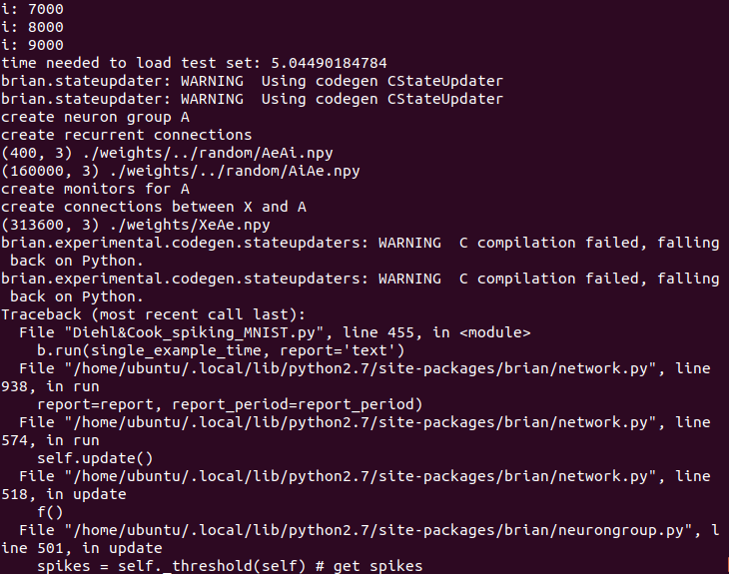

Slide 3
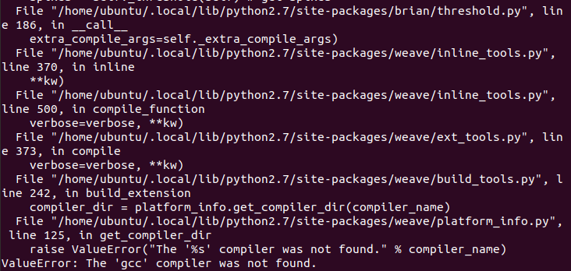

Slide 4
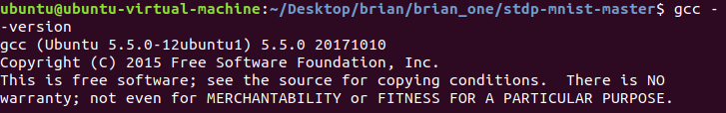

Slide 5
Diehl&Cook이 작성한 코드
- 우분투에서 돌렸으나 컴파일 에러남
교수님께서 주신 코드
- 우분투에서 돌렸으나 DimensionMismatchError
교수님께서 주신 코드에서 식 같게 문법만 바꾼 코드
- Sympy expression Error
교수님께서 주신 코드에서 식, 문법 바꾼 코드
- rowdata, rowj, shape부분에서 에러
Diehl&Cook코드를 brian2로 바꾼 코드
- TypeError: cannot pickle weakref object

Slide 6
brng_ - 보간, 뉴런방정식, rowdata, rowj
위 요소가 코드에 문제를 일으키지 않도록 한 후 코드를 수정하여 실행되게 만든다.
Brian2를 이용해 논문의 내용을 구현한 소스코드를 작동시킨다. 이 코드를 모두 이해한 후 개량한다. 그 다음 위 요소들을 추가한다.
-> 2번 방식 선택

Slide 7
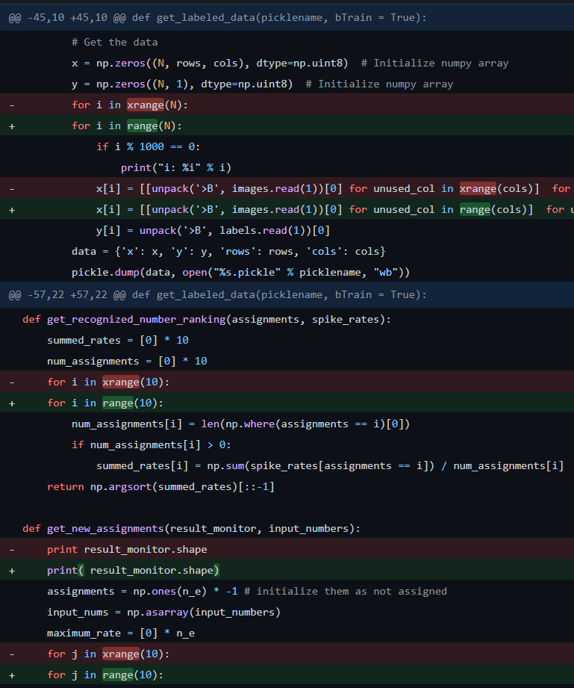

Slide 8
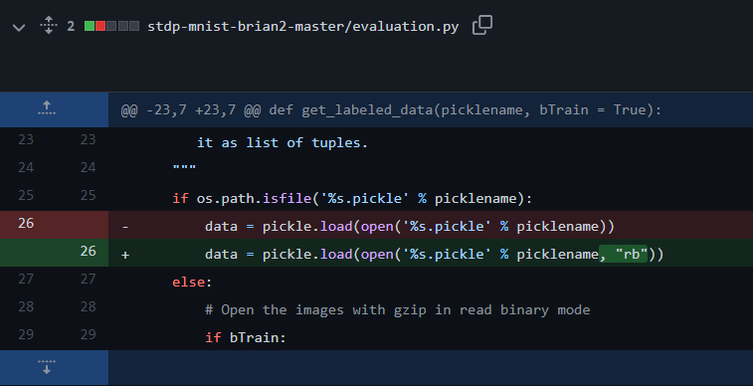

Slide 9
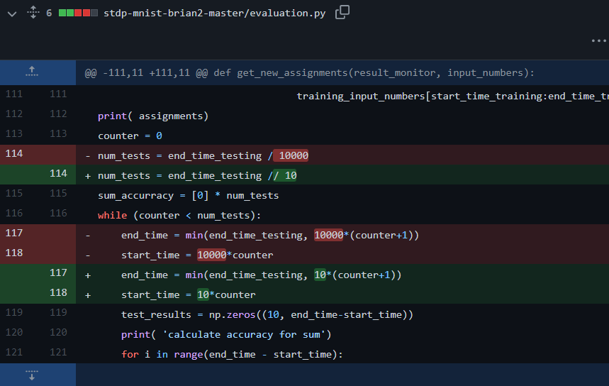

Slide 10
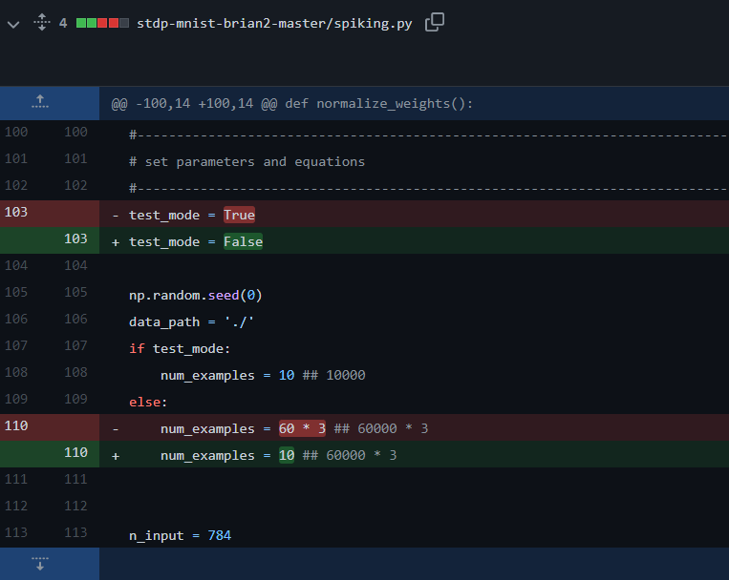

Slide 11
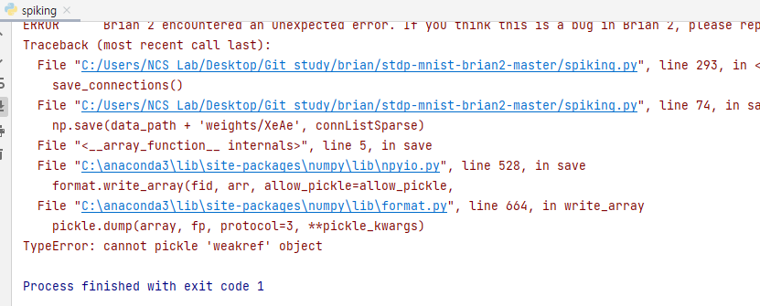

Slide 12
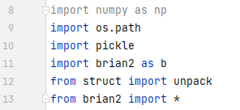
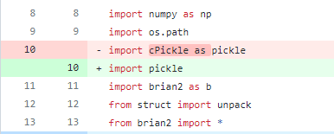

Slide 13
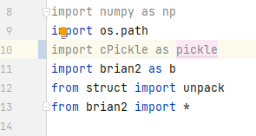
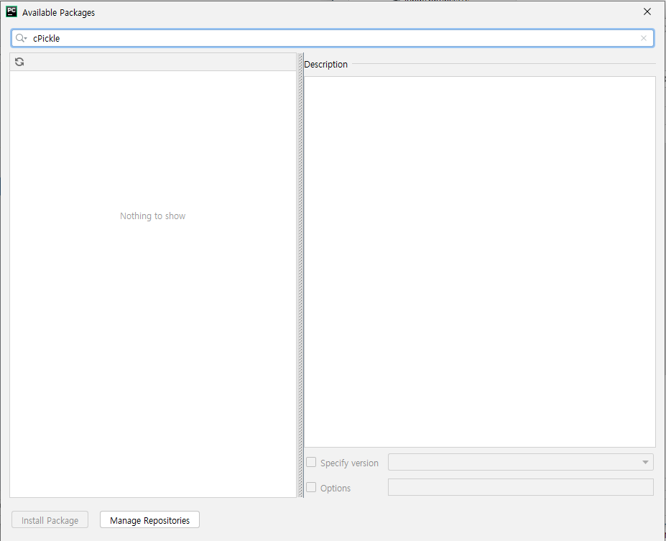

Slide 14
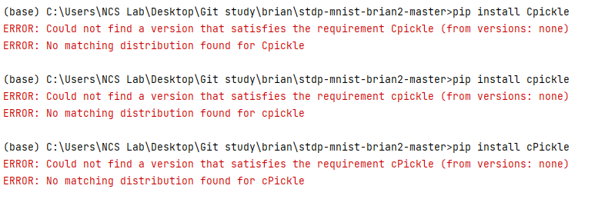

Slide 15
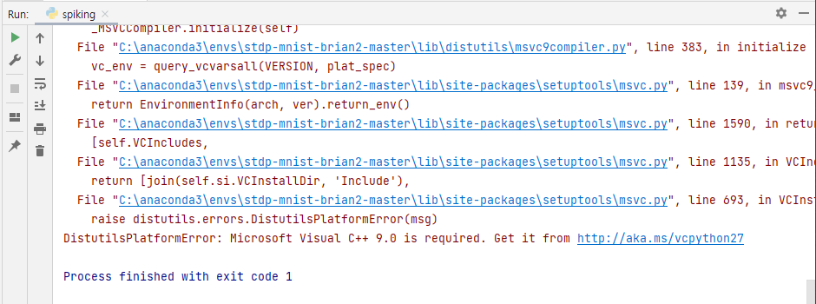

Slide 16
